Slide 1
Powerautisten

Slide 2
Dette foredrag
1. Kort om mig selv
2. Min historie
3. Om venskab
4. Sociale lifehacks og gode råd
5. Særinteressen (afhængig af tid)
6. Afslutning og spørgsmål

Slide 3
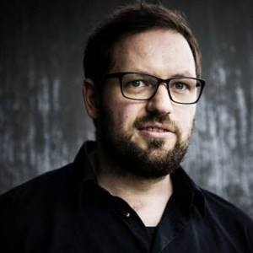
Kort om mig selv
Ole Anders Rauff. Født i 1978
Bor i Vejle. Gift
Har diagnoserne: Aspergers syndrom, Tourettes Syndrom og OCD (blev først diagnosticeret i 2012!)
Jeg har holdt forskellige foredrag om autisme såvel som om psykopati/narcissisme
Mit primære interessefelt er psykiatri/psykologi og sprog
Min primære beskæftigelse er sprogunderviser og så har jeg en bibeskæftigelse som autismekonsulent/foredragsholder.
Jeg er fleksjobber.
Jeg har en BA-grad i slaviske sprog. I forhold til autisme har jeg deltaget i mange kurser og foredrag, suppleret med en masse litteratur.
Man må gerne spørge undervejs, så en vis mængde kognitiv fleksibilitet har jeg da…

Slide 4
Min historie
1-7 år
8-12 år
13-17 år
18-19 år
20 år – 33 år
34 år – 41 år

Slide 5
Strategier og gode råd

Slide 6
Om venskab

Slide 7
Venner eller ikke venner? (den her oversigt ville jeg gerne have haft for 25-30 år siden)
Bekendte (folk man ser engang imellem og kort snakker med, fx i en fodboldklub og så småsludrer man lidt i omklædningsrummet.
En man hilser på Skal man hilse på sin bankmand hvis man møder ham på gågaden?
Tættere venskab (et venskab der har varet i en længere periode, måske et år, man deler alt muligt med hinanden)
Dette venskab kan udvikle sig til meget nære venner
Venskab i udvikling (man lærer hinanden endnu bedre at kende, måske har hver især det der skal til for at rykke videre, måske ikke)
Muligt venskab (en bekendt man taler mere med end andre bekendte og som man laver en aftale med)

Slide 8
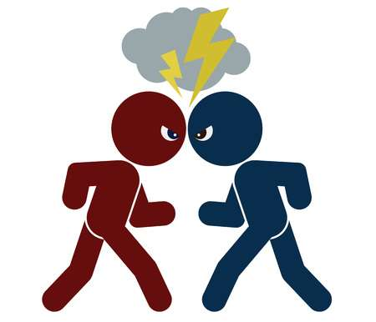
Fjender!
Vil ignorere dig mest muligt!
Indsamler de fejl du begår, forstørrer dem op og bruger dem imod dig.
Vil finde dine svage punkter og bruge dem imod dig.
Vil bruge meget ironi og sarkasme (de griner dig op af hovedet når du ikke forstår hvad de siger eller mener)
Respekterer ikke dine grænser!
Får hurtigt vendt noget positivt du siger til noget negativt!
Hvordan skabte jeg fjender som ung?
(fuldstændig uden at ane det selvfølgelig!)
Kommenterede andres udseende, vægt, etc. (jeg var meget personlig)
Respekterede ikke andres grænser (jeg forstod dem ikke)
Jeg tog ikke min del af slæbet!
Jeg mobbede dem der var svagere end mig selv (kopiering af negativ adfærd)

Slide 9
Ægte ven vs. falsk ven !
Ægte venner
Kontakter dig fordi de er interesseret i at høre om dig og dit liv.
Vil ikke overskride dine grænser.
Giver komplimenter som de mener.
Hvis du begår fejl, så bruger de det ikke mod dig.
Du giver og de giver
Falske venner
Kontakter dig fordi de har brug for noget fra dig. De er ikke interesseret i at høre om din verden.
Undgår samtaler som ellers kunne give mere forståelse, dybde og udvikling.
De kan finde på at bede dig om noget hvor du skal overskride dine personlige grænser.
De kan finde på at give dig komplimenter de ikke mener.
De kan finde på at bruge de fejl du begår imod dig.
Tager uden at give!

Slide 10
Sociale lifehacks

Slide 11
Sociale situationer
Situation 1
Man er ikke rigtig en del af fællesskabet, man befinder sig i periferien.
Man bliver atter engang bekræftet i at man ikke duer til det sociale og trækker sig bare endnu mere tilbage.
Situation 2
Hvordan klarer man forskellige sociale situationer bedre?
Forslag:
‘HV’ rutine
Relationship Mapping
Kropssprog
Assertion
AS
NT
AS
NT

Slide 12
‘HV’ rutine (åbne spørgsmål) og fokus på uddybning
Ja/nej spørgsmål vs. åbne spørgsmål
Kan du lide maden?
Hvad synes du om maden?
Til aspergerlogikken = 5-10 gange flere ord med åbent spørgsmål vs. Lukket, ja/nej
De sikre intro spørgsmål til at bryde isen med
Intro: Hvad arbejder du med?
Intro: Hvor kender du x fra?
Intro: Hvordan er du/I så kommet herhen? (med bil/tog eller måske bus)
Intro: Hvor er du så fra i landet?
Efter introspørgsmål: Hvad synes du om musikken?
Efter introspørgsmål: Hvad synes du om maden?
Et godt introspørgsmål
Hvor er du så
Fra i landet?
Et dårligt introspørgsmål: Hvad stemmer du på?
Hvor længe har du boet i byen x?
Stor/lille by?
Ikke så stor siger du? Er der så ikke så mange butikker tilbage?

Slide 13
Obs! Samtalen bør foregå på en naturlig måde, frem og tilbage ”Ping-pong”. Undgå at ”bombardere den anden med spørgsmål” som en robot. Men hele tiden hav i baghovedet at man kan stille uddybende spørgsmål så samtalen ikke dør ud.

Slide 14
Relationship mapping
Hans Hansen
Født i 1972 d. 8 sep.
Gift
3 børn: Hanson, Hansine og Hansi
Bor i NT-købing
Interesserer sig for biler og musik
Særligt: Elsker at smalltalke
Hanne Jensen
Født i 1980 d. 23 dec.
Single
1 barn: Ida Marie
Bor i Neuroby
Interesserer sig for havearbejde, den store bagedyst og sang
Særligt: Meget udadvendt
Magnus Svendsen
Født i 1995 d. 2 juli
Gift
Ingen børn
Bor i Aspirød
Interesserer sig for sport og modeljernbaner
Særligt: stille type

Slide 15
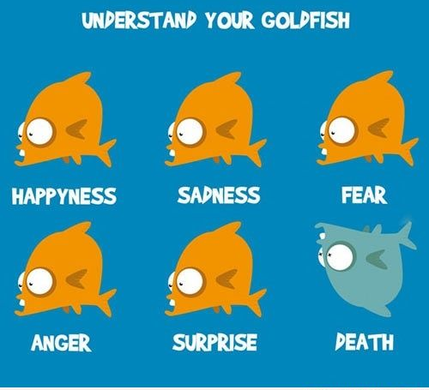
Kropssprog

Slide 16
Kropssprog
Hvad er det man skal kigge efter for virkelig at spotte folks ægte intentioner?
1: Hovedet/ansigt ?
2: Fødderne + benene ?
3: Mave/bryst/arme ?

Slide 17
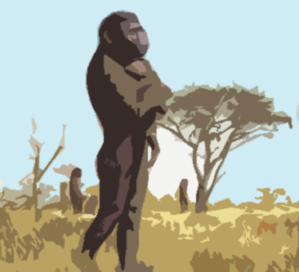
Fødderne + benene
Viser folks ægte intentioner
Det bedste sted at kigge efter non-verbale signaler som præcist gengiver det som personen tænker/ønsker.
Freeze
Flight
Fight

Slide 18
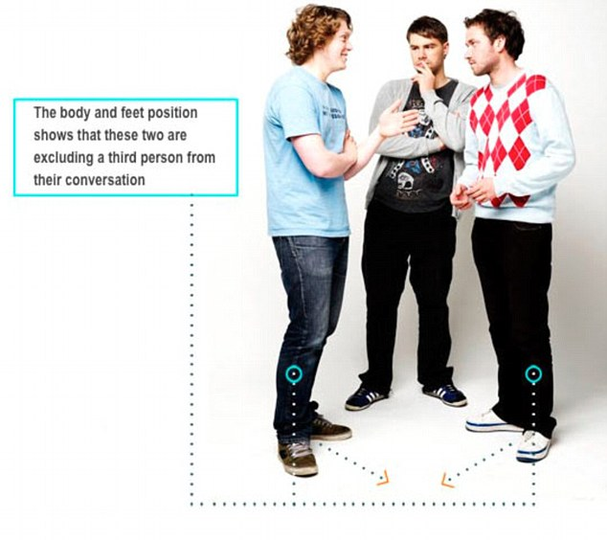
Interesse eller ingen interesse?

Slide 19
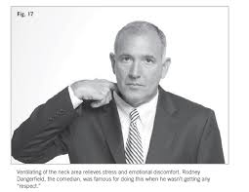
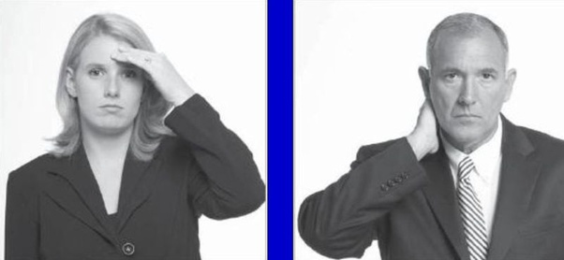
Er de uærlige?

Slide 20
Læs selv videre

Slide 21
Assertion
Hvad er assertion/assertiv adfærd?
Submissiv adfærd
Jeg er ikke ok
Du er ok
Assertiv adfærd
Jeg er ok
Du er ok
Aggressiv adfærd
Jeg er ok
Du er ikke ok
Passiv aggressiv adfærd
Jeg er ok
Du er ikke ok

Slide 22
Passiv/submissiv: Tilbageholder egne følelser, indirekte, selvfornægtende, undskyldende, insinuerende ”Jeg taber altid!”
Passiv-aggressiv: Ord og handling matcher ikke hinanden, indirekte, falsk, benytter sig af skyldfølelse for at få den anden til at makke ret, ”Hvis jeg ikke vinder så er der noget galt med de andre, for jeg burde vinde!”
Assertiv: Ærlig på en passende måde, direkte og står fast på sine meninger og overbevisninger men er ikke rigid, kan godt gå på kompromis, er åben om sine følelser og grænser, er intereseret i at begge parter har det godt. ”Vi behøver ikke at konkurrere”
Aggressiv: ”brutal ærlighed” uden bekymring for andres følelser, selvhævdende på bekostning af andre, kontrollerende, truende, respekterer ikke andres følelser ”jeg skal altid vinde!”

Slide 23
ABC
A = affect
B = behaviour
C = correction
Hos frisøren
Jeg føler mig utilpas når du taler om religion, kan vi ikke lave en aftale om vi undgår det emne fremover?
Submissiv: gør ikke noget ved problemet, accepterer bare at frisøren plaprer løs om religion og føler sig faktisk skidt tilpas hver gang
Aggressiv: Jeg gider ikke høre på det lortereligion!

Slide 24
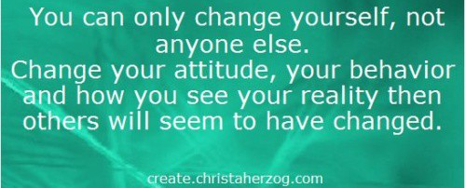
Kan du ændre andres adfærd?
Nej du kan kun ændre den måde du reagerer på overfor andres adfærd

Slide 25
8 råd der er gode i NT-land
Smalltalk skaber netværk, støtter og allierede
Et par ord om vejret, trafikken etc. sender et budskab om at du er med i gruppen.
Vis folk at du lytter, find punkt i ansigt (strategi)
Pas på ikke at lade samtaler dø ud med for korte svar!
Hold dig nogenlunde opdateret i forhold til hvad der sker i nyhederne.
Undgå så vidt muligt at spise frokost for dig selv på jobbet, det sender et uheldigt signal til gruppen.
Sørg for ordentlig hygiejne og rent tøj, giv ikke de andre mulighed for at sladre om dig!
Vær ikke bange for at spørge om hjælp, men bombarder ikke med spørgsmål du kender svaret på blot fordi du er usikker.

Slide 26
Fra venskab i udvikling til tættere venskab (og med tiden måske meget nære venner).
Hav ikke for travlt, man kan ikke bare være venner med det samme
Vær dig selv. En påtaget rolle bliver gennemskuet.
Spørg ind til drømme, tanker, ønsker, fremtid osv !
Tilgiv, pas på ikke at være for sort/hvid
Husk fødselsdag!
Mennesker kan godt lide at få opmærksomhed
Nærighed er no go!
Hold aftaler!
Bare lyt og hav ikke hele tiden travlt med at sidde og tænke på hvad du skal sige i næste øjeblik. Let it flow!
Brug kalenderen på din mobil. Evt. tilbagevende handling, ring/skriv/kontakt.
Inviter din ven ud! Biograf etc. Initiativ vil blive påskønnet!
Vær positiv. Absolut ingen gider at være sammen med en der er negativ.
Respekter den andens politiske holdninger etc. Rum den anden!

Slide 27
Nogle flere gode råd
Brug den andens person navn!
Mennesker elsker at blive valideret
Match den andens kropssprog
Show it! Don’t tell it

Slide 28
Særinteressen

Slide 29
Hvilke funktioner har Særinteressen?
”Lader autistens batteri op”.
Bearbejder Angst og negative følelser ophobet i løbet af dagen (lynafleder).
Skaber forudsigelighed i en uforudsigelig verden
Glæde, belønning og tilfredsstillelse
Skaber fællesskaber

Slide 30
Særinteressen
Hvad sker der hvis man bare uhæmmet kværner løs om sin særinterese på jobbet eller i andre sociale situationer?
Hvad er jeres erfaring med det?

Slide 31
1/3 del mantraet
Jeg vil som andre autister helst gerne Så jeg vil fx gerne tale om sprog i 6 min. Men jeg husker mig selv på at de andre nok kun kan klare 2 min.
Noget andet
Noget andet
Sprog og psykiatri

Slide 32
Timing is everything

Slide 33
Spørgsmål

Slide 34
Kontaktinfo
Spørgsmål?
Ole Rauff: tlf. nr. 26187601
Adresse: Finlandsvej 49, 3 tv.
7100 Vejle
Email: orauff@jubii.dk
Hjemmeside: olearauff.wblog.dk
Facebookgruppe: Autisme i parforholdet at leve med en autist/Asperger
Youtubevideoer om autisme: ”autismekanalen”
Youtubevideoer om sprog: søg ”Ole Anders Rauff” på Youtube

Slide 35
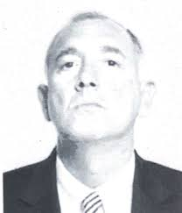
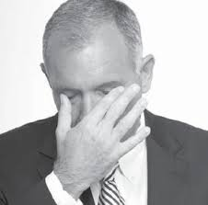
Hvad betyder det?
Uenighed eller chokeret over det man hører
Høj grad af selvtillid og tiltro til en selv

Slide 36
Udvidet assertion
1. Sandwichmetoden ABC = affect, behaviour, correction
2. Den anden accepterer ikke eller taler udenom
2. Den anden siger ”Ok” ingen problem eller noget lignende.
Problem løst
3. Du bekræfter det den anden har sagt, ved at sige fx ” Så for at forstå dig ret, så vil du ikke ændre den adfærd i fremtiden?”
4. Forhandling/kompromis
3. Hvis den anden taler udenom, så gentager du bare det der er i spil. gentag så mange gange det er nødvendigt.
Inden samtalen begynder: Hvor langt vil du gå til? Hvilke kompromisser er du klar til. Hvor går din grænse til. Hvilke konsekvenser skal der være hvis den anden slet ikke makker ret?
Husk du kan ikke ændre den andens adfærd, men du kan vise hvad du finder dig i

Slide 37
4 vigtige læringer
4 vigtige læringer
Autisme + miljø = resultat
Særinteressen er en meget stærk kraft
Kompensering er super vigtigt for Aspergere
Tidlig diagnosticering vigtig

